Slide 1
Shodan信息收集
shodan命令行补充

Slide 2
课程内容
1. Shodan获取指定IP地址信息
3. Shodan获取自身外部IP地址
2. Shodan获取账号信息
4. Shodan检测是否有蜜罐

Slide 3
Shodan获取指定IP地址信息
01

Slide 4
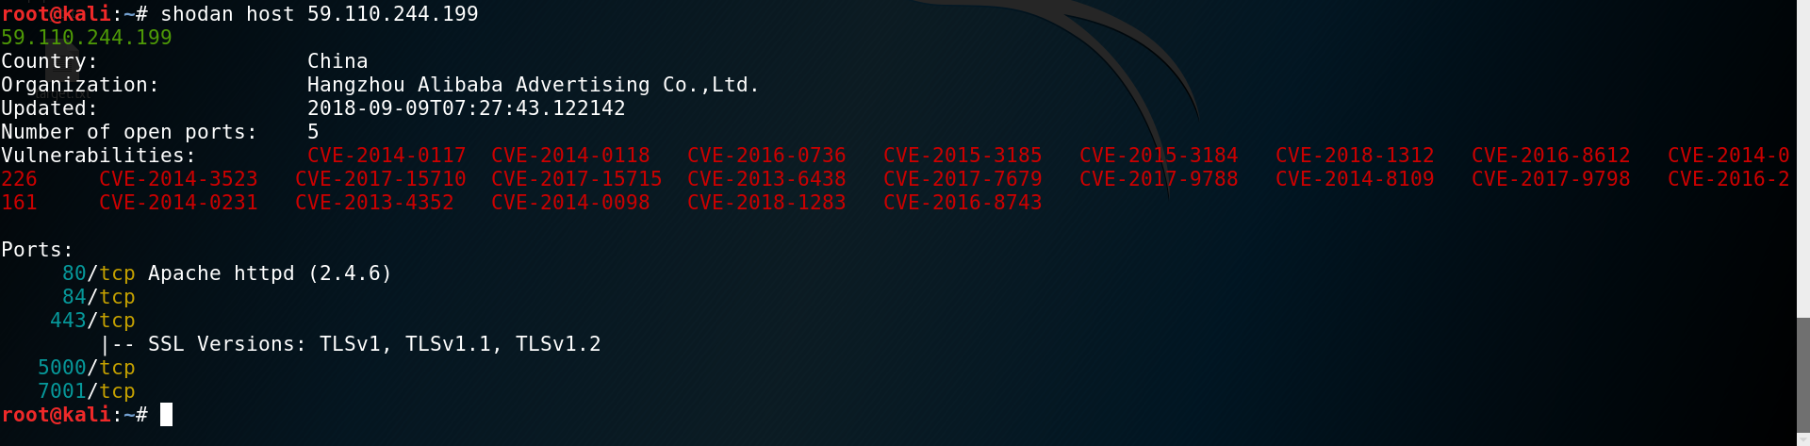
Shodan获取指定IP地址信息
shodan host ip地址

Slide 5
Shodan获取账号信息
02

Slide 6
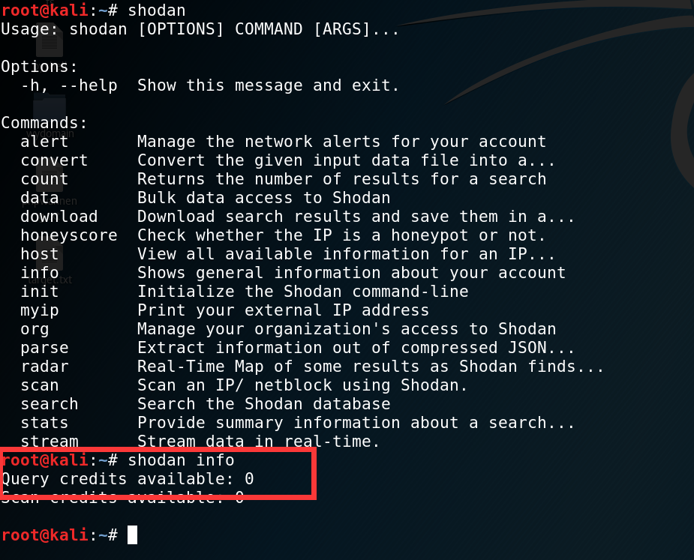
Shodan获取账号信息
利用shodan info 查看自身账户的信息。

Slide 7
Shodan获取自身外部IP地址
03

Slide 8
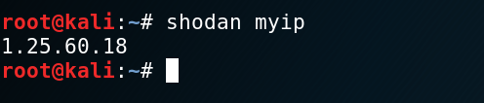
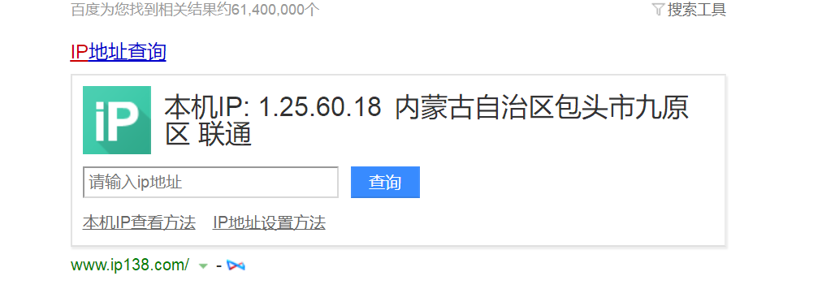
Shodan获取自身外部IP地址
使用shodan myip

Slide 9
Shodan检测是否有蜜罐
04

Slide 10
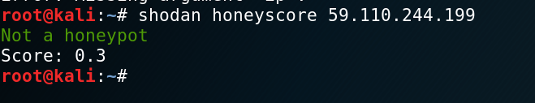
Shodan检测是否有蜜罐
利用 shodan honeyscore 查看是否有蜜罐保护。

Slide 11
课程内容
1. Shodan获取指定IP地址信息
3. Shodan获取自身外部IP地址
2. Shodan获取账号信息
4. Shodan检测是否有蜜罐

Slide 12
谢谢
欢迎关注

